Slide 1



Geografiya fanidan amaliy mashg‘ulotlar o‘tkazish metodikasi
Mavzu: Geografiya darslarida
amaliy mashgʻulotlarning
o‘rni va ahamiyati
Fanni o‘qitishda zamonaviy yondashuvlar

Slide 2
Maqsadlarni belgilash:
Agar nimadandir ikkilansangiz yoki shubha bo‘lsa, so‘rang
A
Asosiy qoidalar
Faol ishtirok etish uchun hamisha tayyor bo‘ling
B
Qanday foydalanish mumkinligi haqida o‘ylang
C

Slide 3
Maqsad:
‘ Geografiya darslarida amaliy mashg‘ulotlarning o‘rnini ochib berish;
Geografiya darslarida amaliy mashgʻulotlar tashkil etish metodikasini rivojlantirish orqali nazariy bilimlarni amalda tadbiq etish va ularni yanada mustahkamlash ko‘nikmalarini rivojlantirish.
Amaliy mashg‘ulotlar turlari va usullarini o‘rgatish orqali maʼlumotlar va topshiriqlarni yechish, qo‘shimcha manbalar bilan ishlash, fanlararo bog‘liqlikni qo‘llashga yo‘naltirish.
Geografiya darslarida amaliy mashgʻulotlarni tashkil etish va ularning natijadorligini tahlil qilish.
1
2
3
4

Slide 4
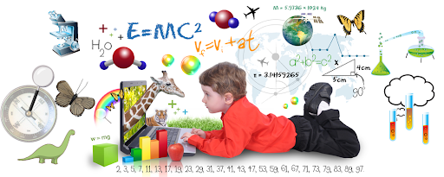
Amaliyot – bilimni mustahkamlash asosi

Slide 5

Geografiya darslarida amaliy mashgʻulotlarni samarali tashkil etishning qanday usullaridan foydalaniladi?

Slide 6
Amaliy mashg‘ulotlarni tashkil etish
Real hayotiy misollar orqali
01
Guruhlarda muammolarni hal qilish
04
Geografik xaritalar va
3D modellari yordamida
02
Samarali usullari
Geografik asboblar yordamida tadqiqotlar
olib borish
05
Stimulyatsiyalar va interaktiv mashqlar orqali
03
GIS dasturlaridan foydalanish orqali
06

Slide 7


Amaliy topshiriqlar
Nazariy bilimlarni real dunyo bilan bog‘lashga o‘rgatadi
Tabiatdagi va jamiyatdagi o‘zgarishlarni kuzatish va tahlil qilish imkonini yaratadi
Ma’lumotlarni
tahlil qilish va tasvirlash ko‘nikmalarini shakllantiradi
Statistik va kartografik ma’lumotlar bilan ishlash ko‘nikmalarini rivojlantiradi
XXI asr ko‘nikmalarini shakllantiradi
O‘rgangan nazariy bilim va tushunchalarini amaliyotda qo‘llay oladi

Slide 8
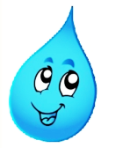



Amaliy tajriba. Savol: Nima uchun okean suvlari sho‘r bo‘ladi?
Sho‘r va chuchuk suvlarni taqqoslash uchun 1 litrdan 2 ta idishga chuchuk suv solib, idishlardan biriga o‘lchab, 35 gr tuz solish va eritish uchun aralashtirish kerak. Shunda ikkinchi idishdagi suvning sho‘rligi Dunyo okeanining o‘rtacha sho‘rligiga teng bo‘ladi. 2 ta idishdagi suvni bir vaqtda muzlatkichga solinib va muzlatgich haroratini 0℃ ga qo‘yilsa, jdishlardagi suvlardan qaysi biri tezroq muzlaganligini aniqlash oson. So‘ngra, idishlarni muzlatgichdan chiqarib, har ikkala idishdagi suvni muzi erigach, maxsus idishga solib bir vaqtda qaynatilsa, ulardan qaysi biri birinchi qaynashini kuzatish orqali har ikkala suvni tiniqligi va zichligini tahlil qilish kerak.

Slide 9
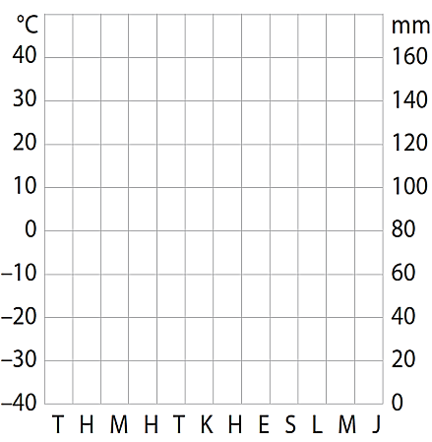
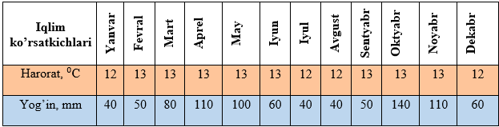
1-topshiriq. Jadvaldagi ma’lumotlar asosida iqlim diagrammasini tuzing.
2-topshiriq. Yillik o‘rtacha harorat, eng yuqori va eng past harorat, yillik amplituda, eng ko‘p va eng kam yog‘in orasidagi farqni aniqlang.
3-topshiriq. Tuzgan diagrammangizdan foydalanib, joyning iqlimini izohlang.

Slide 10
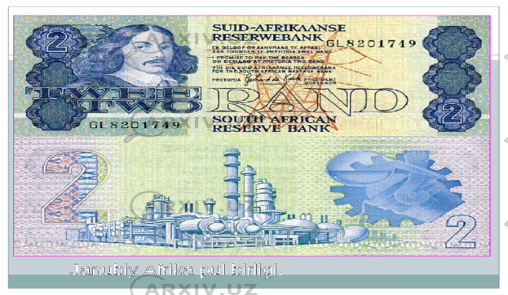


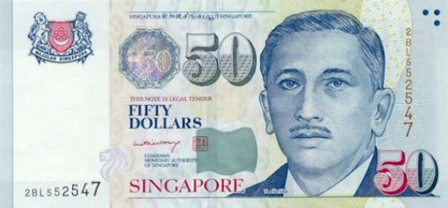
География 5-синф
VALYUTA KURSI
Singapurlik Mei-Ling 3 oy davomida ta’lim olish uchun Janubiy Afrikaga borishga tayyorlanayotgan edi. U ma’lum miqdordagi Singapur dollarini Janubiy Afrika randiga almashtirishi kerak edi.
Mei-Ling Singapur va Janubiy Afrika valyuta kurslari o‘rtasidagi farqni aniqladi:
1 SGD = 4,2 ZAR
Ushbu valyuta kursi bo‘yicha Mei-Ling 3000 Singapur dollari miqdoridagi pulni Janubiy Afrika randiga almashtirdi.
Mei-Ling qancha Janubiy Afrika randini oldi?
3000 x 4.2=12600 ZAR

Slide 11




Savol
Aziz Yer atmosferasi o‘rtacha temperaturasining ko‘tarilishi atmosferaga chiqarilayotgan karbonat angidrid gazi miqdorining ortishiga bog‘liq, degan xulosada qat’iy turib oldi. Malika esa Aziz
shoshib xulosa chiqargan, deb hisoblaydi. Malika: «Yakuniy xulosa
chiqarishdan avval issiqxona samarasiga ta’sir ko‘rsatuvchi boshqa
omillar o‘zgarishsiz qolganiga ishonch hosil qilish kerak», – deydi.
Malikada nazarda tutayotgan omillardan birini yozing.
Topshiriq javobi:
► Yer sathidan qaytgan energiya;
To‘g‘ri javob quyidagicha ifodalangan bo‘lishi mumkin:
► havodagi suv bug‘lari; ► bulutlar; ► vulqon otilishlari; ► atmosferaning ifloslanishi (gaz, yoqilg‘i);
► atmosferaga chiqarilayotgan zararli gazlar; ► freon; ► avtomobillar soni; ► ozon (havoning tarkibiy qismi sifatida).

Slide 12

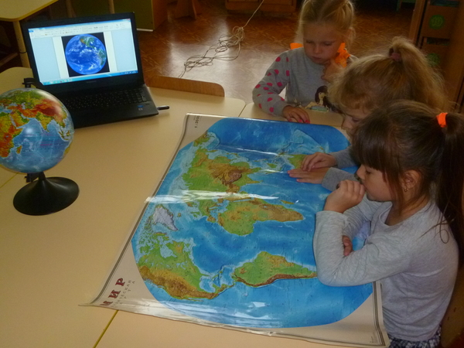

Natija:
Geografiya darslarida nazariy va amaliy bilimlarni birga olib boriladi
Darslarni qiziqarli tashkil etiladi
Geografik xaritalar va globuslar bilan ishlay olish ko`nikmalari shakllanadi
O‘quvchilar dunyoqarashi kengayadi
O‘quvchilarda bilimdonlik, topqirlik, hozirjavoblik xususiyatlari shakllanadi

Slide 13



1
Bugungi mashg‘ulotda nimalarni organdingiz?
2
Topshiriqlarni bajarishda qanday qiyinchiliklarga duch keldingiz?
3
Qanday amaliy topshiriqlarni o‘rganishni xohlaysiz?

Slide 14
Refleksiya
Kutilmagan
Muhim
Qiziqarli
Yangi
Foydali

Slide 15

X U L O S A

Slide 16
Faol ishtirokingiz
uchun rahmat!

